Slide 1
基于ReID的跨境追踪演示系统 近期进展
李振邦
2025年7月22日
Notes:
基于reid，实现跨摄像头视频中的行人精准检索与空间位置映射

Slide 2
ReID演示系统
目的1：集成行人检测算法+ReID算法+空间映射算法，搭建一套可用的演示系统
目的2：验证ReID算法的有效性
目的3：使用真实园区监控画面，探索时空关系该如何利用

Slide 3
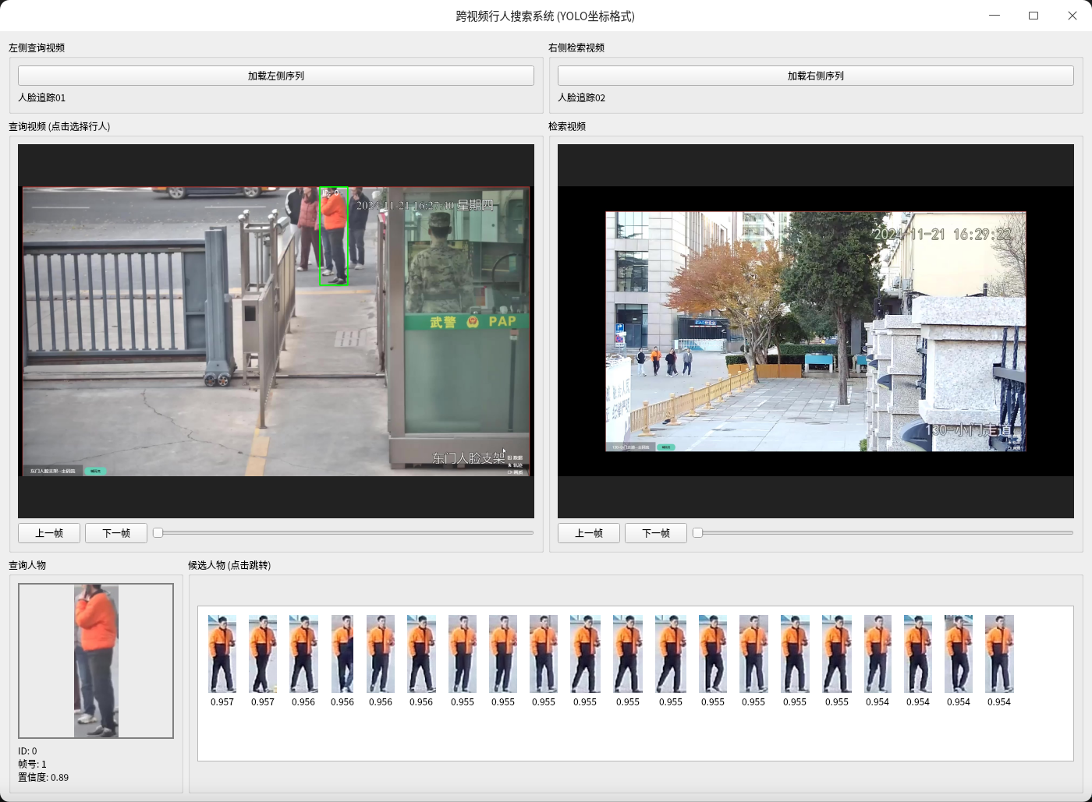
ReID演示系统介绍
前端：监控视频加载-选择查询人物-地图展示查询人物位置-列出候选人物-地图展示候选人物轨迹 后端：行人检测算法-reid特征提取算法-物理空间映射
支持双视频序列加载与同步浏览
实现行人选择、特征提取与跨视频相似性检索
通过单应性矩阵将视频中行人位置映射至物理地图

Slide 4
ReID演示系统：选择查询人物
想要查询的人物

Slide 5
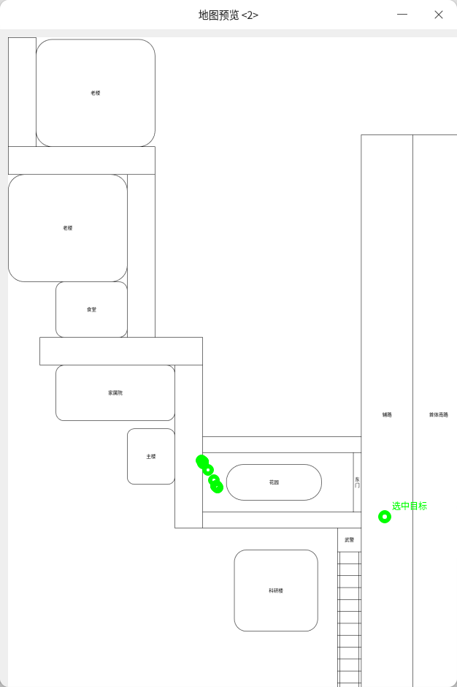
ReID演示系统：在地图上展示查询人物位置
想要查询的人物 在地图中的位置

Slide 6
ReID演示系统：列出候选人物
查询到的候选人物

Slide 7
ReID演示系统：地图展示候选人物轨迹
通过单应性矩阵变换，将视频像素坐标精准映射至二维物理地图，实现轨迹可视化
查询到的候选人物 在地图中的位置

Slide 8
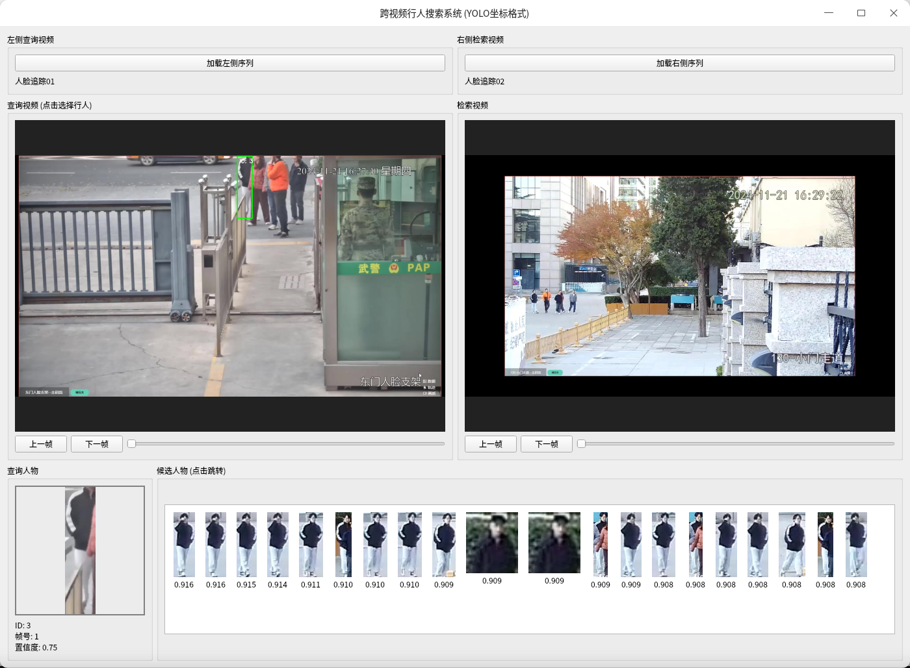
ReID演示系统：选择查询人物
想要查询的人物

Slide 9
基于时空约束的轨迹纠错算法初步验证
若仅依赖reid得分，则出现两个错误匹配

Slide 10
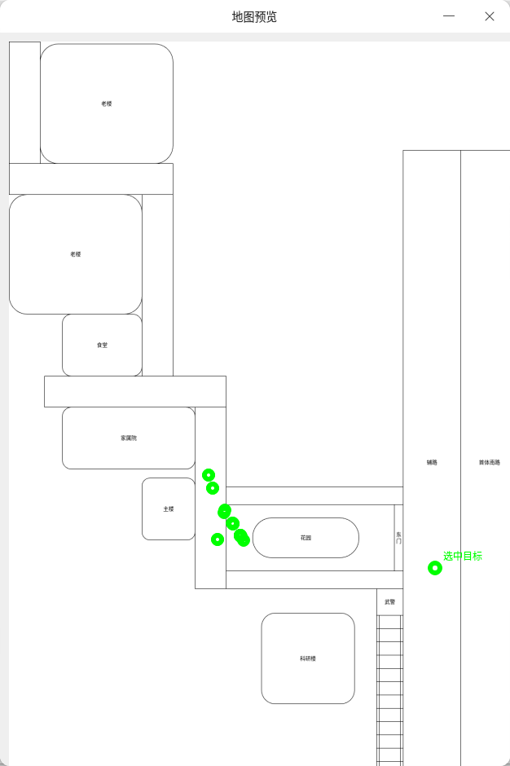
基于时空约束的轨迹纠错算法初步验证
候选人物轨迹中，出现离群点，可据此识别错误匹配。

